Slide 1

11-СЫНЫП · КОСМОЛОГИЯ
Күңгірт энергия. Әлемнің үдеуі мен ұлғаюы
Notes:
Ұйымдастыру. Құндылық: Бірлік және ынтымақ. «Бірлік бар жерде – тірлік бар» (халық мақалы).

Slide 2

1964 жылы Пензиас пен Уилсон антеннадағы «шуды» кептерлерден деп ойлады. Шын мәнінде олар нені ашты?
?
Notes:
Ой қозғау: оқушылардың болжамын тыңдап, тақтаға жазыңыз. Өткен тақырыпты еске түсіру — «Миға шабуыл»: «Жұлдыздарға дейінгі қашықтықты анықтау» тақырыбы бойынша жылдам сұрақтар қойылады: негізгі ұғымдар, формулалар, өлшем бірліктер.

Slide 3
Бүгін үйренеміз
1
2
3
Микротолқынды фондық (реликт) сәулелену туралы ақпаратты түсіндіреді
Реликт сәулені Үлкен жарылыс теориясының дәлелі ретінде қолданады
Вин заңы арқылы реликт сәуленің температурасын/λ-сын есептейді
3
Notes:
Оқу мақсаты: 11.9.1.5 - Әлемнің ұлғаюы мен күңгірт энергия туралы пікірталасты талқылау;; 11.9.1.6 - астрономиялық бақылауларға сүйене отырып әлемнің ұлғаюы туралы болжамды талқылау

Slide 4

ЖАҢА ҰҒЫМ
Реликт сәуле
Әлем 380 мың жас кезінде заттан бөлінген жарық, ұлғаю салдарынан микротолқынға ығысқан.
4
Notes:
Жаңа білім — Демонстрациялық тәжірибе + «Болжа – бақыла – түсіндір»: Мұғалім тәжірибені бастамас бұрын оқушылардан нәтижені болжауды сұрайды, тәжірибені көрсетеді, кейін нәтижені бірге түсіндіреді.

Slide 5
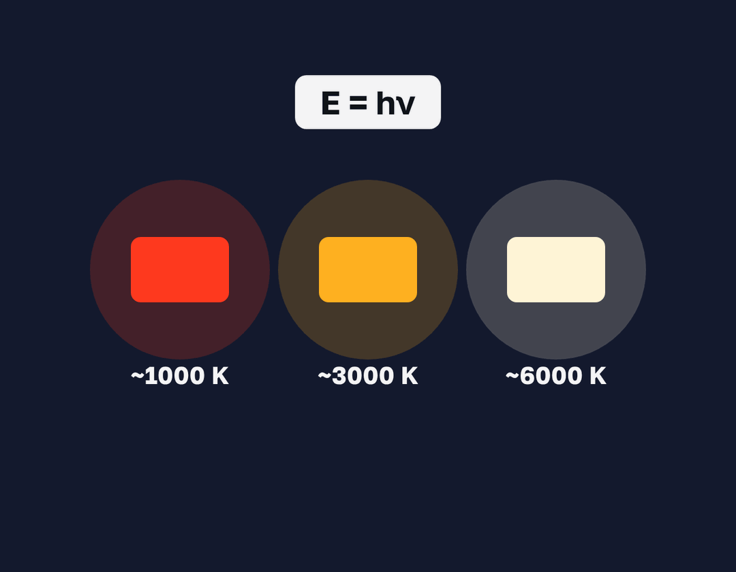
ЖАҢА ҰҒЫМ
Спектрі
T = 2,725 K абсолют қара дене; λ_{max} ≈ 1 мм.
T = 2
5

Slide 6
ЖАҢА ҰҒЫМ
Барлық бағытта бірдей (анизотропиясы ~10⁻⁵)
Галактикалардың «тұқымы».
6

Slide 7
Графикпен жұмыс Сабақтың ортасы · 12 мин
Жылулық сәуле шығару спектрі
1
Осьтерде қандай шамалар және бірліктер берілген?
2
Шамалар қалай тәуелді?
3
Графиктен бір мәнді оқып, формуламен тексер.
Күңгірт энергия. Әлемнің үдеуі мен ұлғаюы
7

Slide 8
Сұрақ
Хаббл заңы:
v = r²H
v = H·r
A
B
B
v = c
v = H/r
C
D
8
Notes:
Жылдам тексеріс: оқушылар саусақпен 1–4 көрсетеді немесе «Сынып» режимінде телефоннан жауап береді.

Slide 9

Сұрақ
Галактикалар спектріндегі қызыл ығысу нені көрсетеді?
Жақындап келеді
A
Тыныштықта
B
Галактикалар алыстап барады
C
C
Суып барады
D
9
Notes:
Жылдам тексеріс: оқушылар саусақпен 1–4 көрсетеді немесе «Сынып» режимінде телефоннан жауап береді.

Slide 10
A Түсінемін
Реликт сәуле дегеніміз не?
ЖАУАБЫ
Ерте Әлемнің ұлғаюмен суыған жылулық сәулеленуі.
10
Notes:
Практикалық жұмыс — «Ыстық картоп»: Тапсырма жазылған парақ топ ішінде қолдан-қолға беріледі, әр оқушы шешімнің бір қадамын жазады.. Саралау: А — бәріне, B — көпшілігіне, C — жоғары деңгейге. ЕББҚ: терминдер сөздігі (қазақша – орысша) және сызбалар; толтырылған үлгі есеп және бос орынды толықтыру тапсырмасы.

Slide 11
B Қолданамын
T = 2,725 K реликт сәуленің λ_{max}-ын Вин заңымен тап.
ЖАУАБЫ
λ_{max} ≈ 1,06 мм.
11
Notes:
Сергіту сәті: Көзге арналған жаттығу. Көзбен «8» санын салу, алысқа және жақынға кезек қарау.

Slide 12
C Талдаймын
Реликт сәуленің Үлкен жарылыс теориясын қалай растайтынын және оның анизотропиясының маңызын түсіндір.
ЖАУАБЫ
Ыстық ерте Әлемнің болжамы расталды; анизотропия – құрылымдардың пайда болу ізі (COBE, WMAP, Planck).
12

Slide 13
Сұрақ
Әлемнің жасы шамамен:
1 млн жыл
13,8 млрд жыл
A
B
B
100 млрд жыл
4,6 млрд жыл
C
D
13

Slide 14
Есте сақта
Реликт сәуле — Әлем 380 мың жас кезінде заттан бөлінген жарық…
Спектрі — T = 2,725 K абсолют қара дене; λ_{max} ≈ 1 мм
Барлық бағытта бірдей (анизотропиясы ~10⁻⁵) — Галактикалардың…
14

Slide 15
Үй тапсырмасы
§53; 2 есеп.
A
Космология формулалары картасы.
B
Planck миссиясы туралы.
C
15

Slide 16
3 – 2 – 1
3
2
1
3 жаңа ұғым
2 қызықты дерек
1 сұрақ
16
Notes:
Рефлексия: 3 жаңа ұғым, 2 қызықты дерек, 1 сұрақ.. Кері байланыс: Mentimeter

Slide 17
Сабаққа рахмет!

